Slide 1
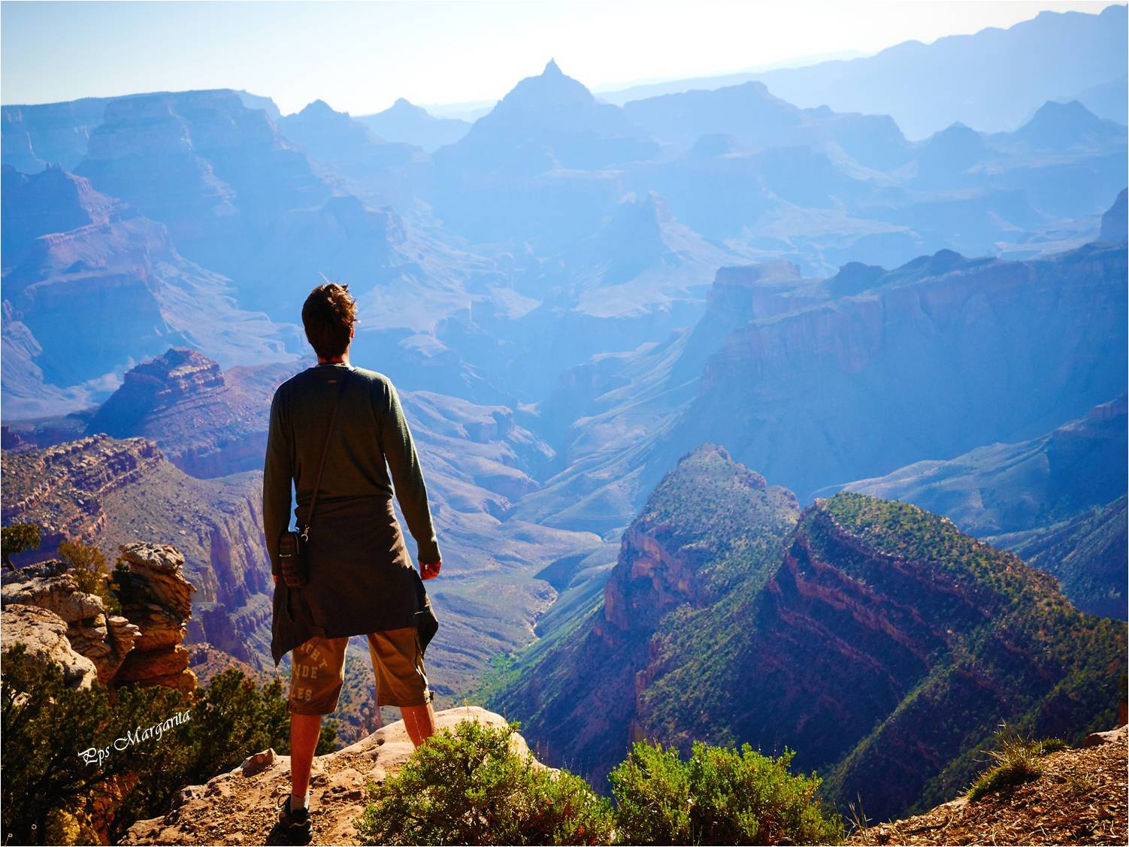






Slide 2
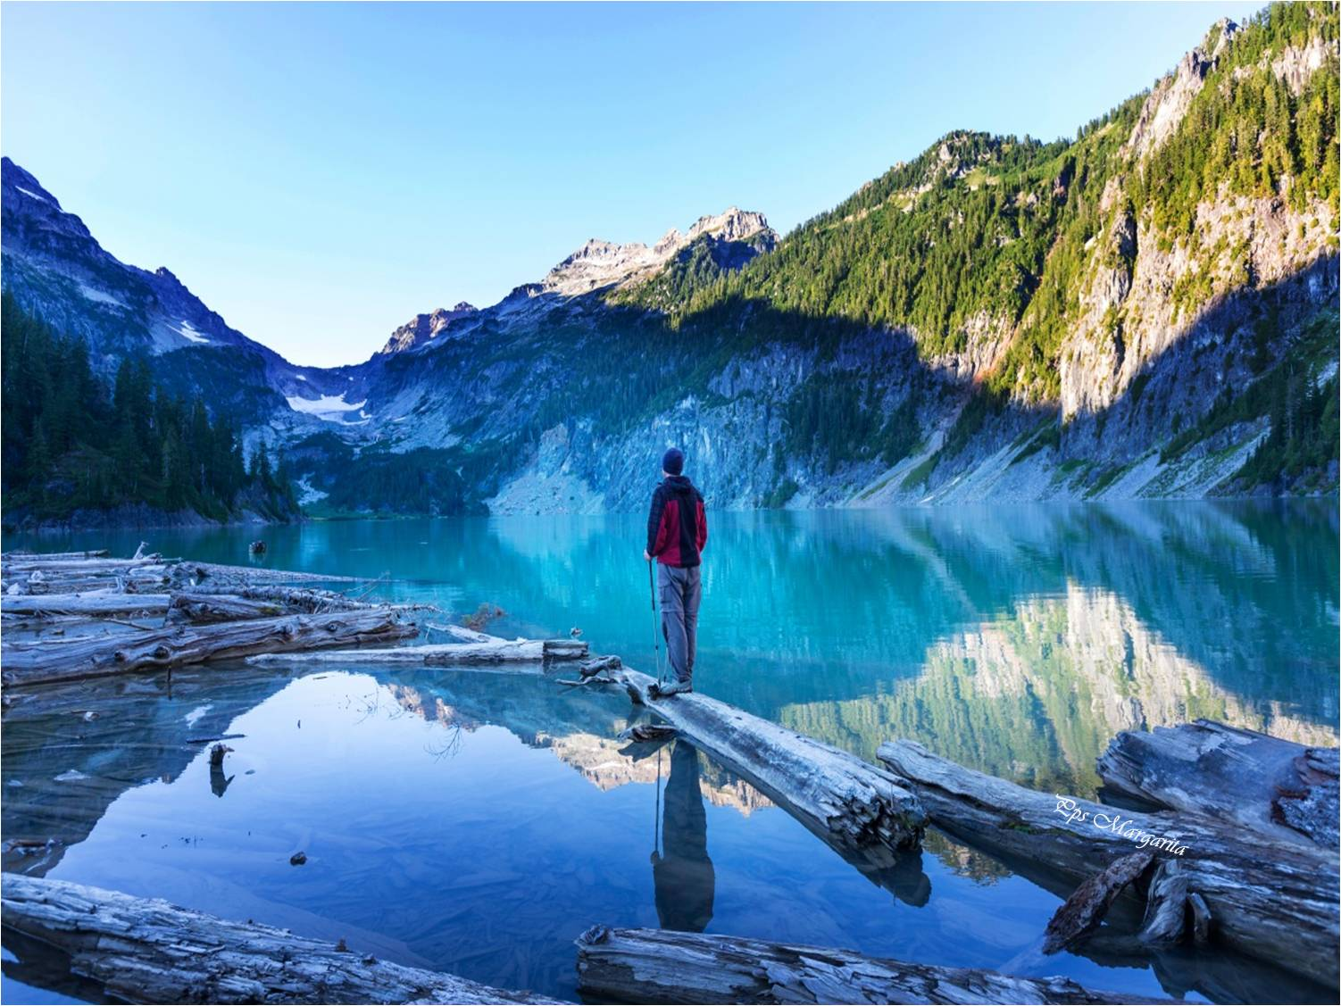

Descubre la serenidad y tranquilidad en un mundo imposible
de entender.

Slide 3
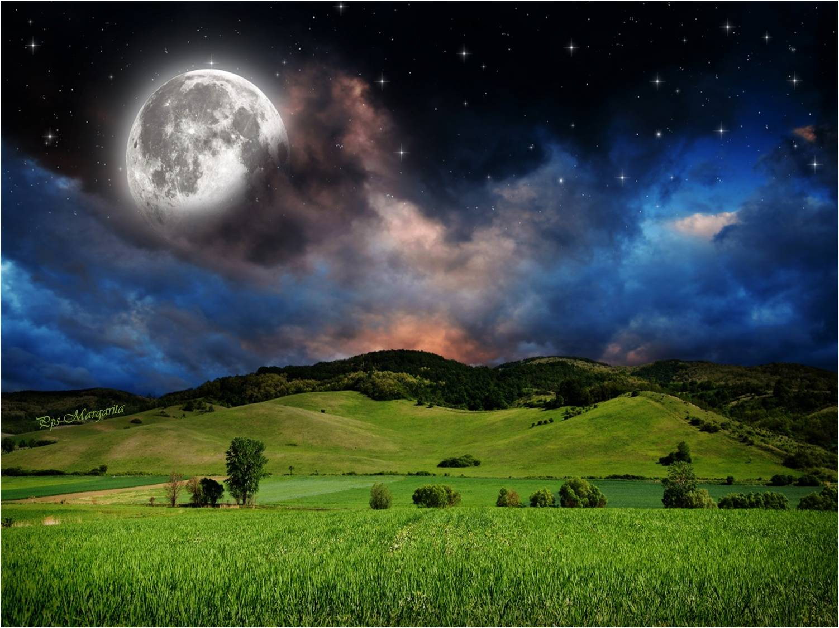

Que el dolor que has vivido y los problemas que has experimentado,
Te den el poder de caminar por la vida enfrentando cada situación con optimismo y valor.

Slide 4
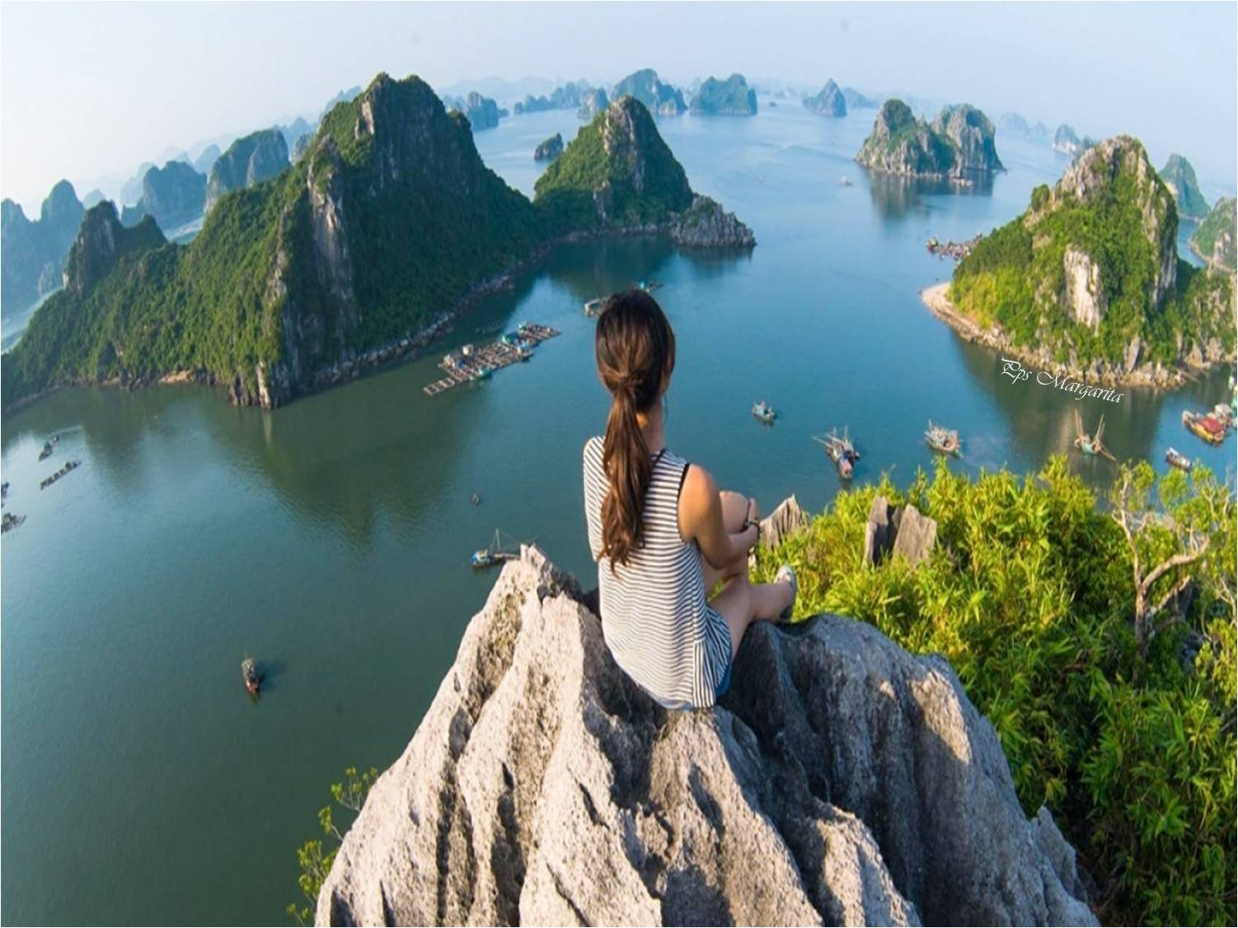

No olvides que habrá seres cuyo amor y comprensión
siempre estarán contigo, aun cuando
te sientas solo.

Slide 5
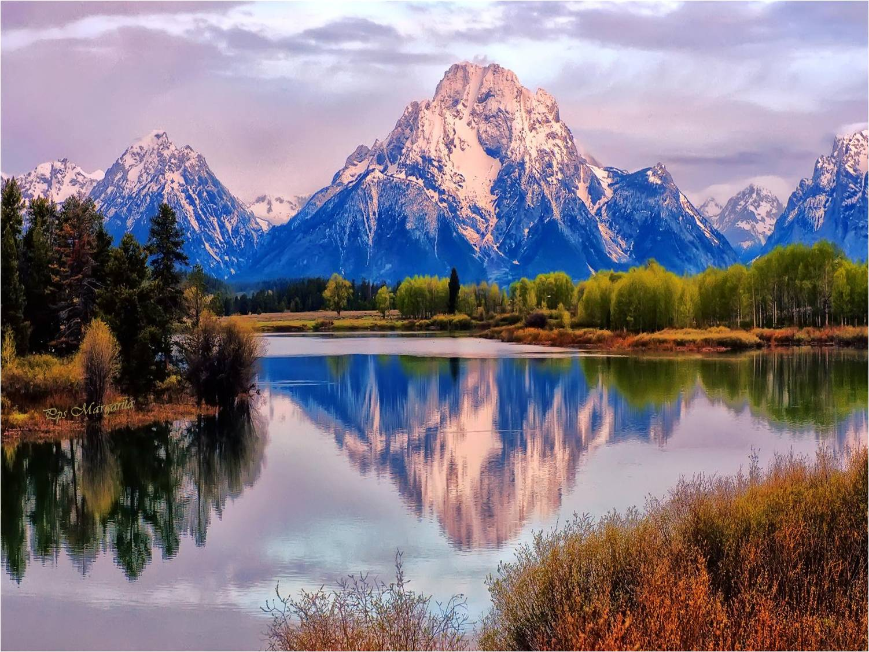
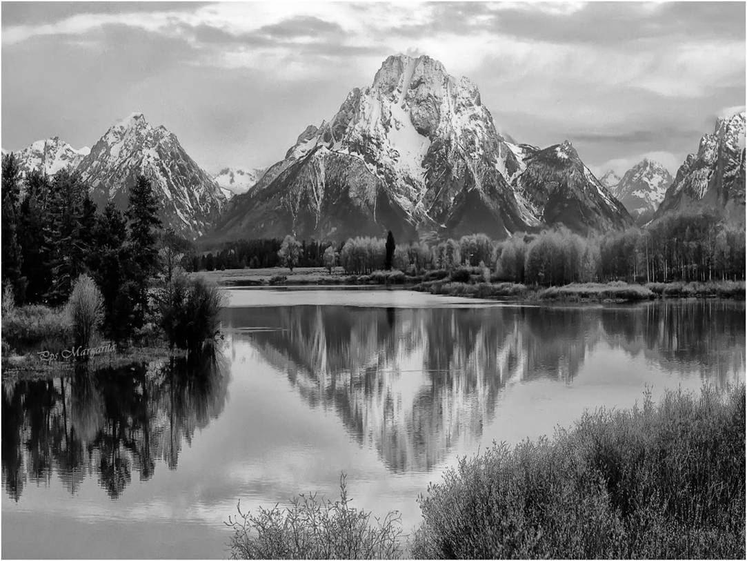
Que descubras suficiente bondad en otros para creer en un mundo de paz.

Slide 6


Que una palabra generosa,
un abrazo y una sonrisa
sean tuyos todos los días de tu vida
y que puedas dar estos regalos,
tanto como recibirlos.

Slide 7

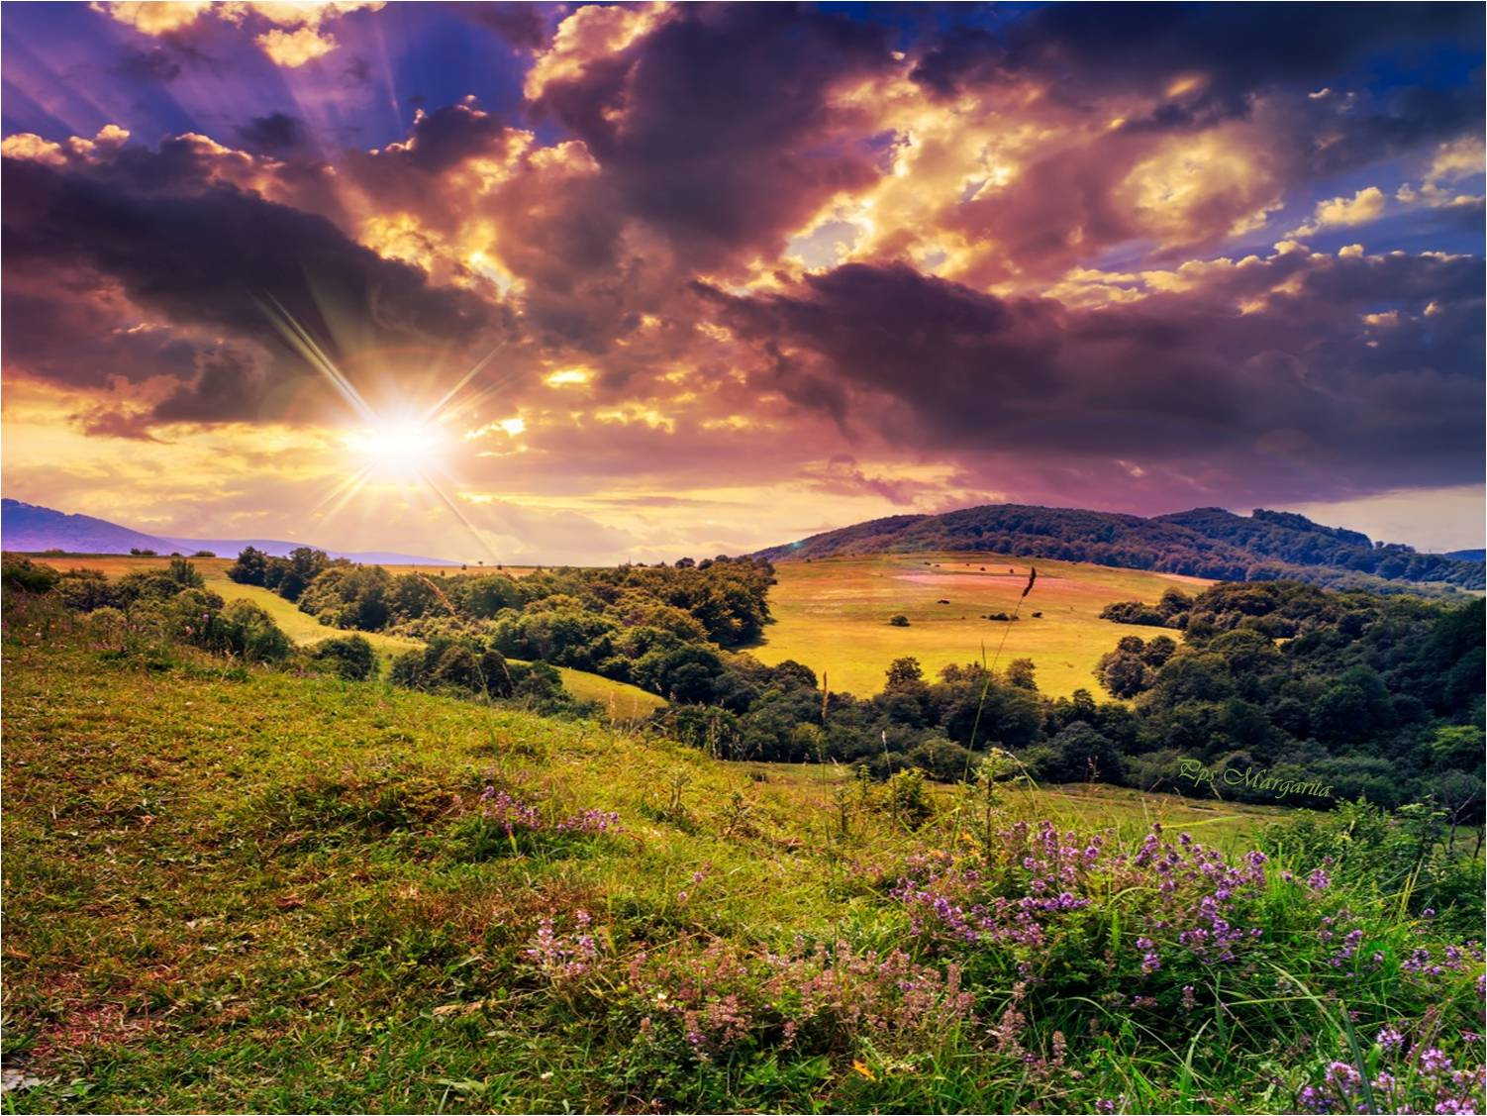
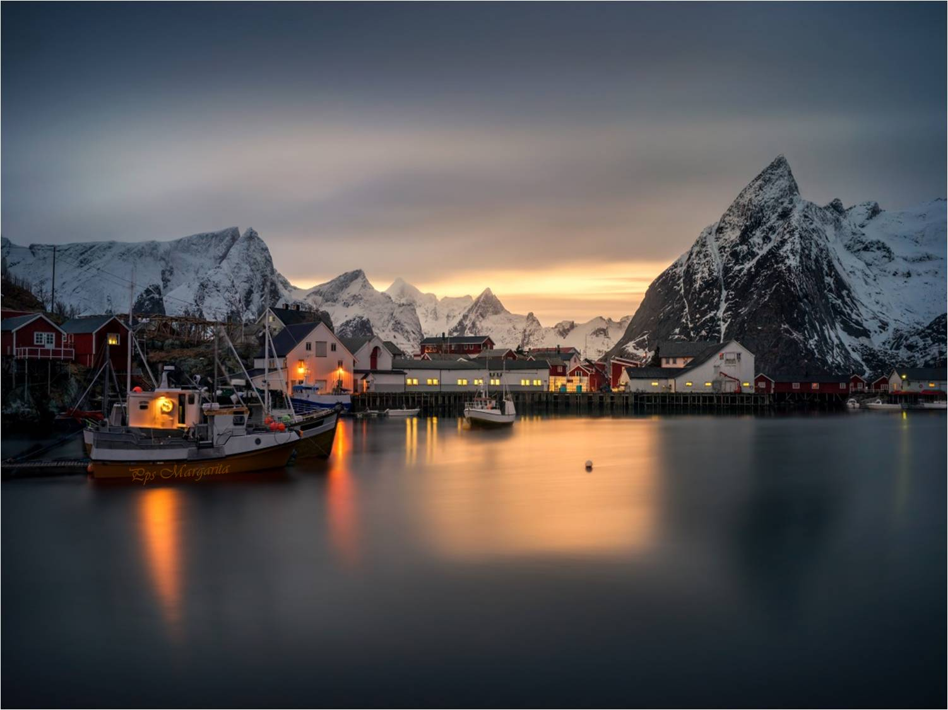
Descubre el sol, aún en medio de la tormenta.
Enseña amor a aquellos que odian, y deja que ese amor te fortalezca.

Slide 8
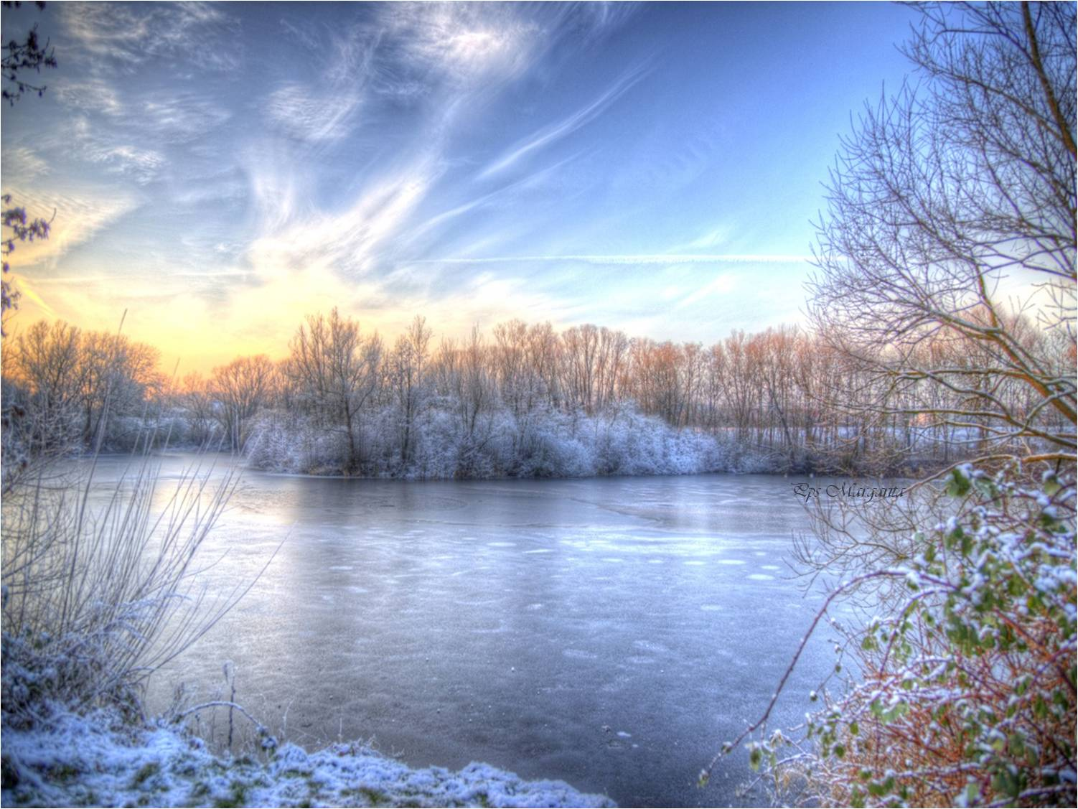
Descubre que aquellos seres cuyas vidas has tocado y aquellos otros que han dejado su huella en ti, siempre ocuparan un lugar especial en tu corazón.

Slide 9
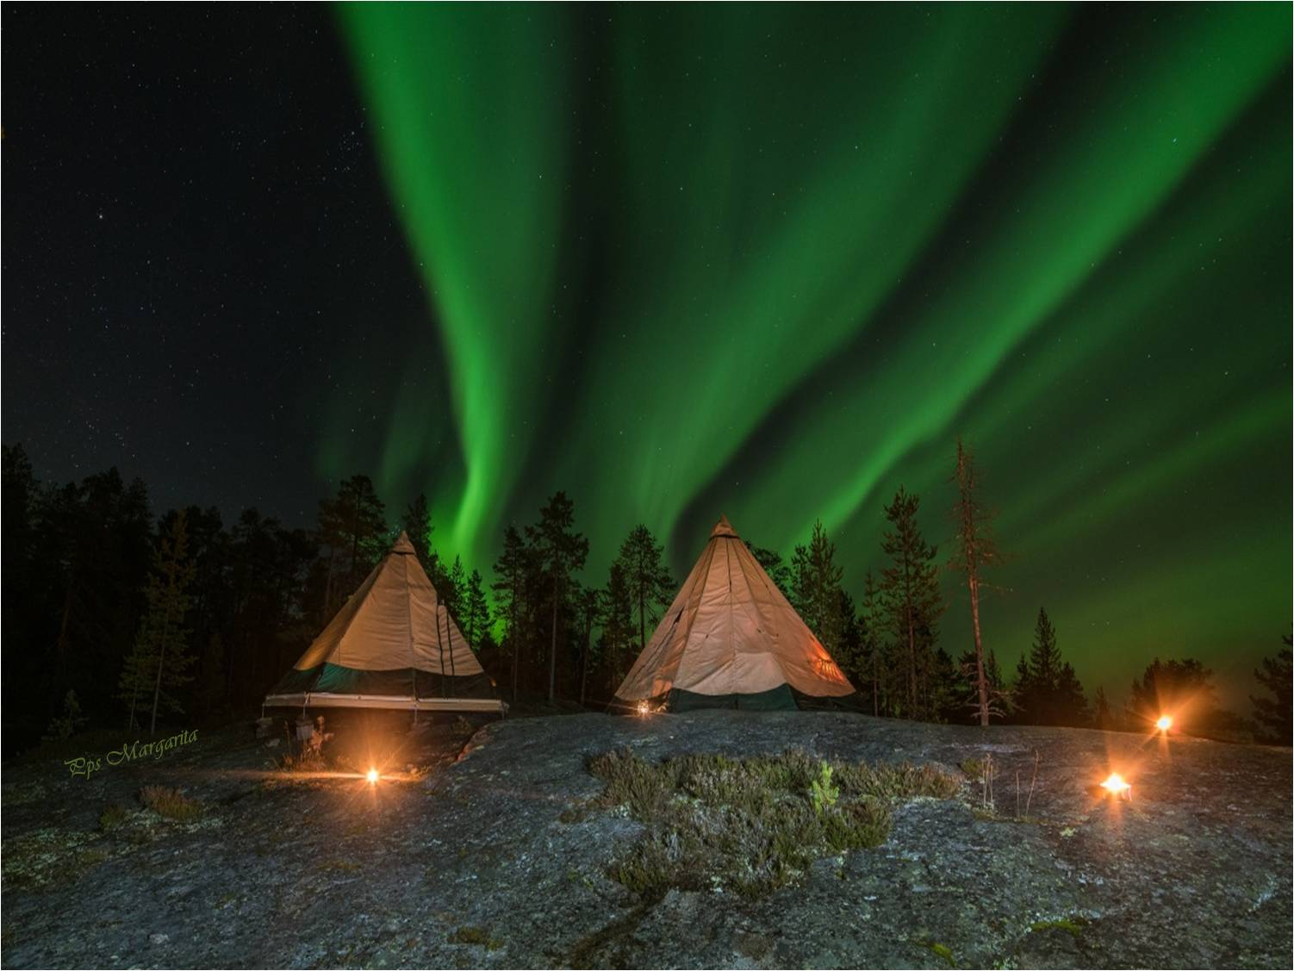
No importa si el encuentro fue corto y no lo que tu esperabas o deseabas.

Slide 10
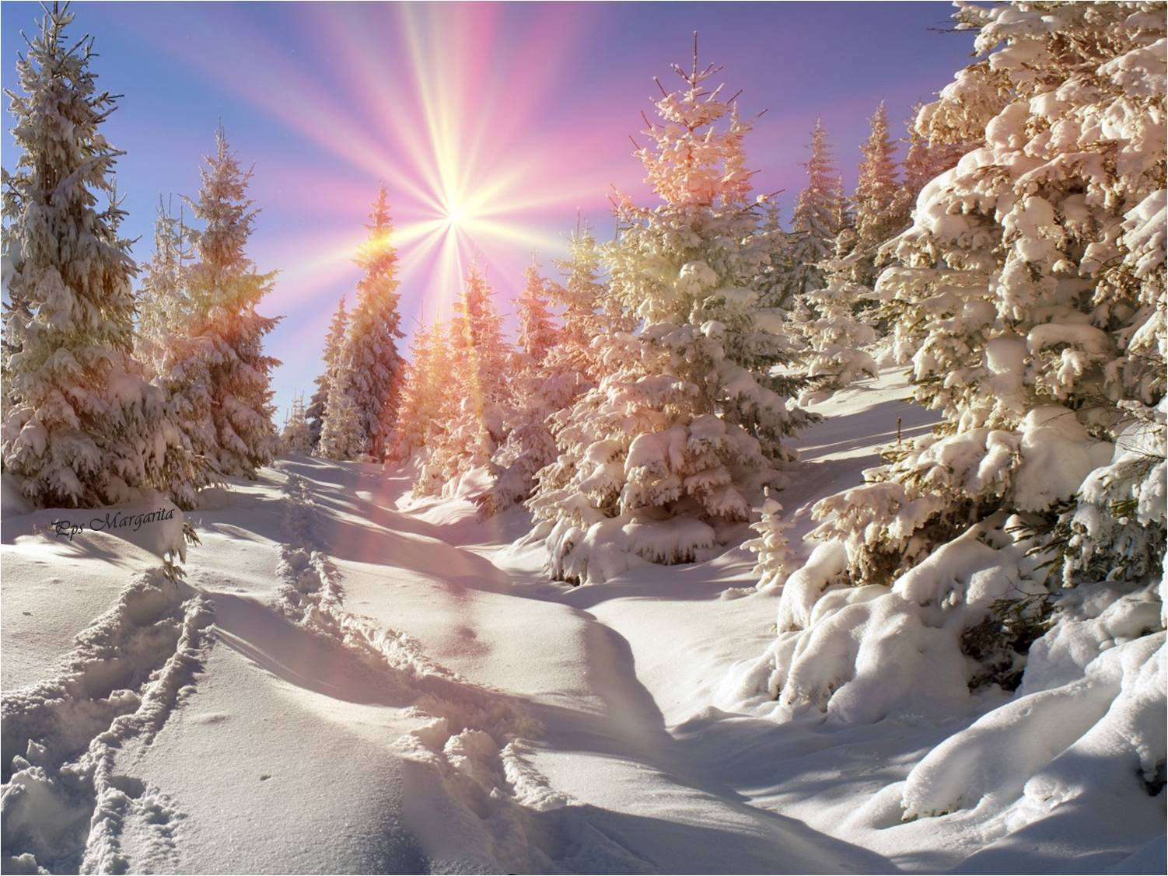
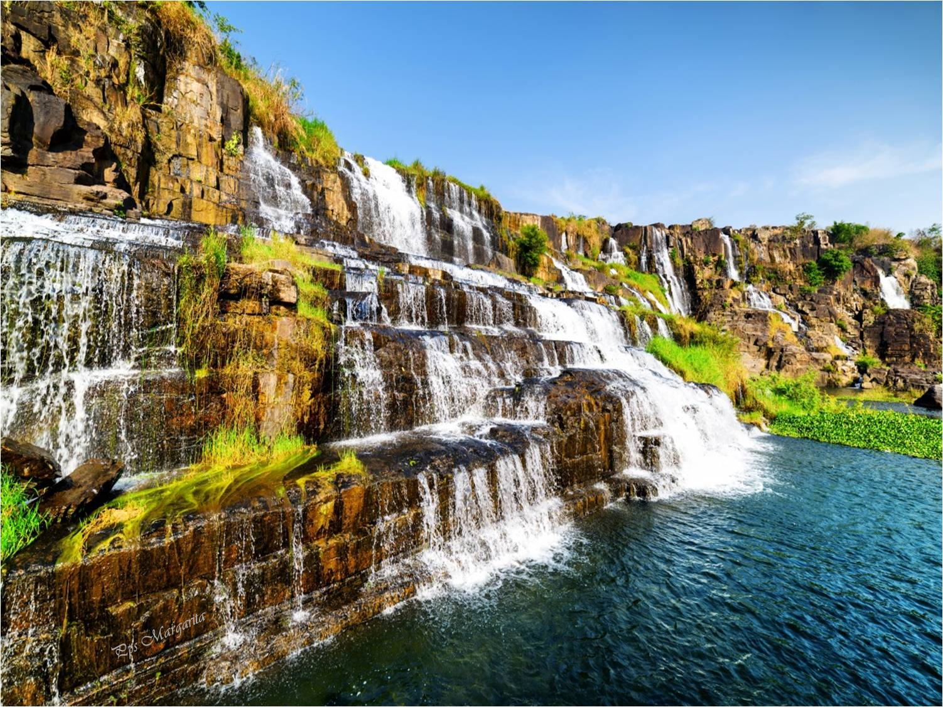

No te preocupes demasiado por lo material.
Valora más la bondad y generosidad que habitan en tu corazón.

Slide 11
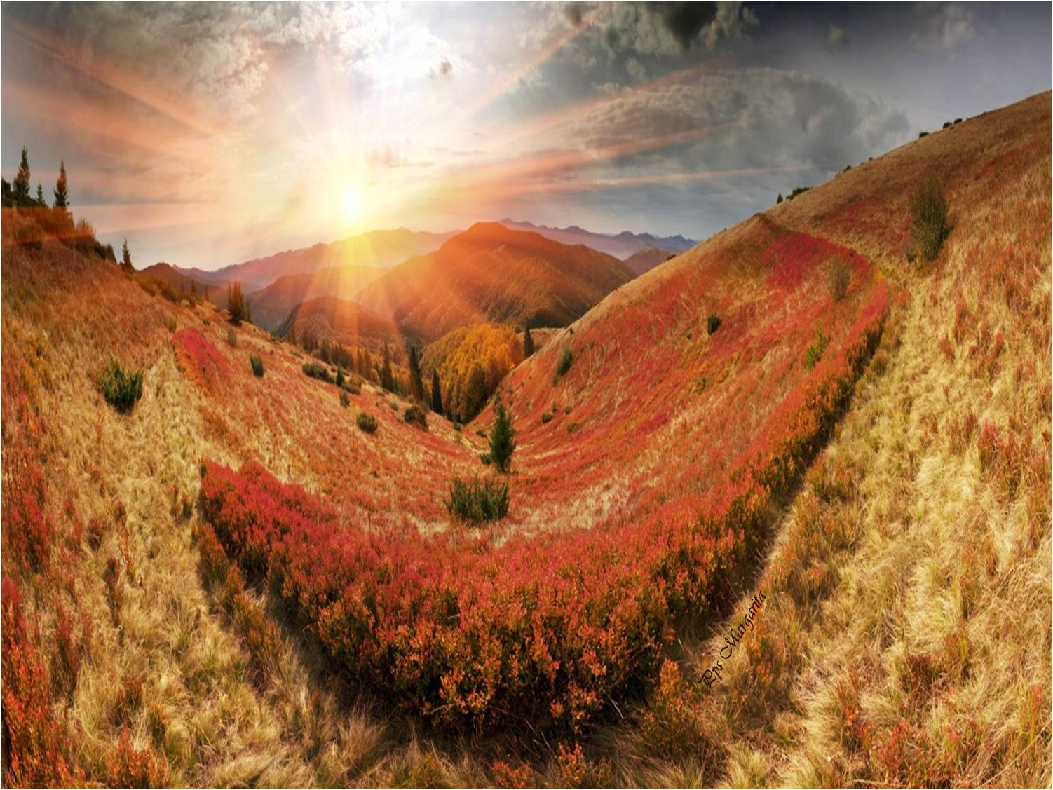
Que encuentres tiempo cada día para apreciar la belleza
y el amor que te rodean.

Slide 12

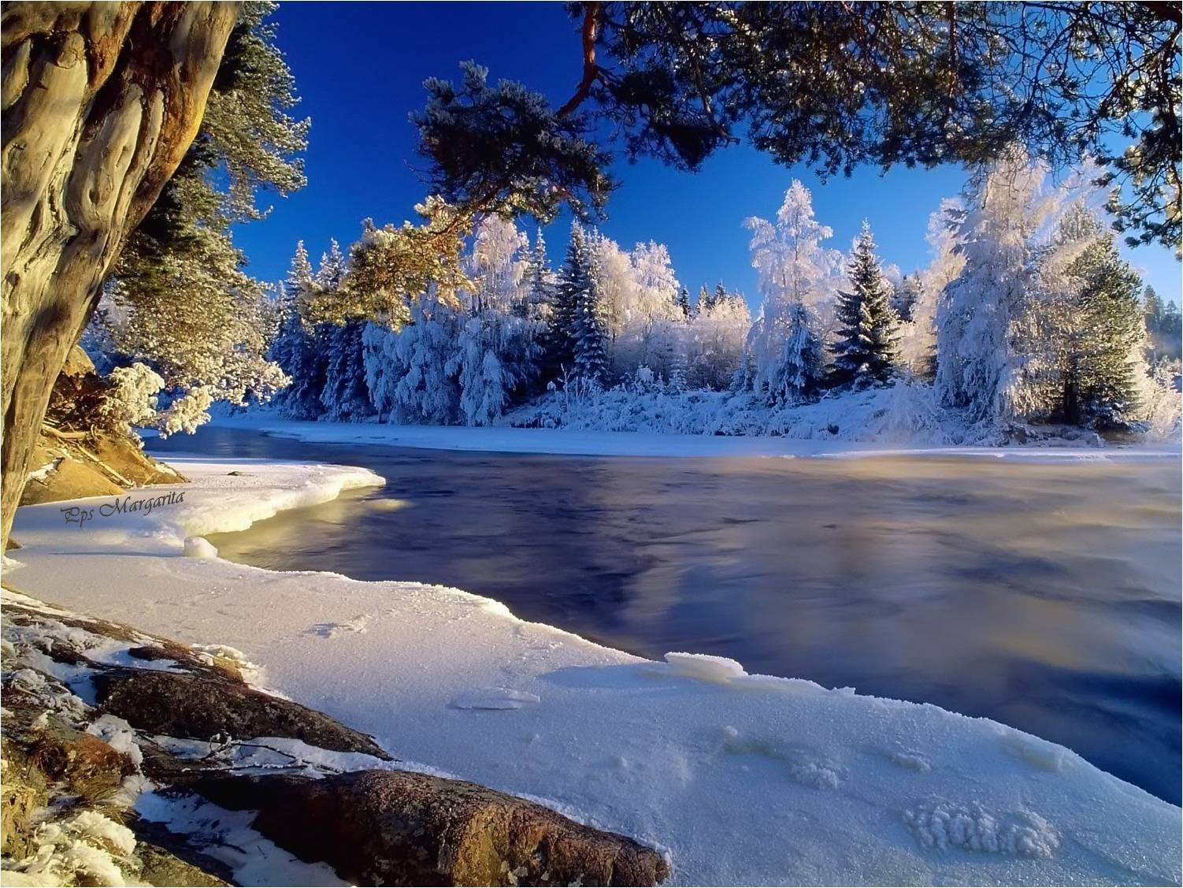

Aprecia y respeta las diferencias.
Descubre que, como seres humanos, tenemos muchas cosas en común,
pero en el fondo todos somos diferentes.

Slide 13
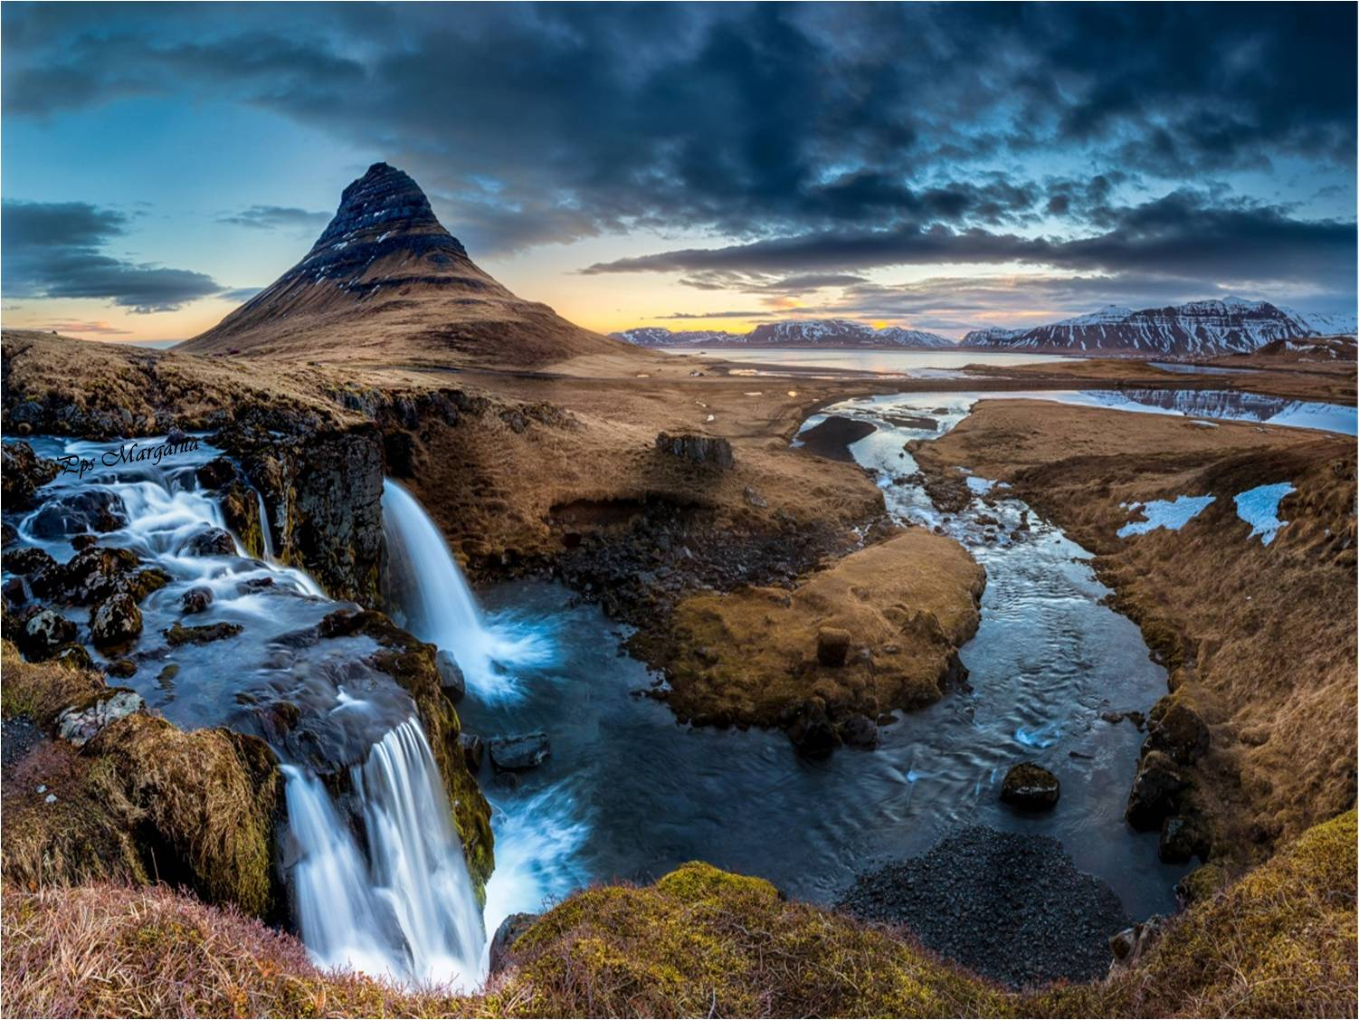
Descubre que lo que sientes que careces en el presente,
puede ser tu fortaleza en el futuro.

Slide 14
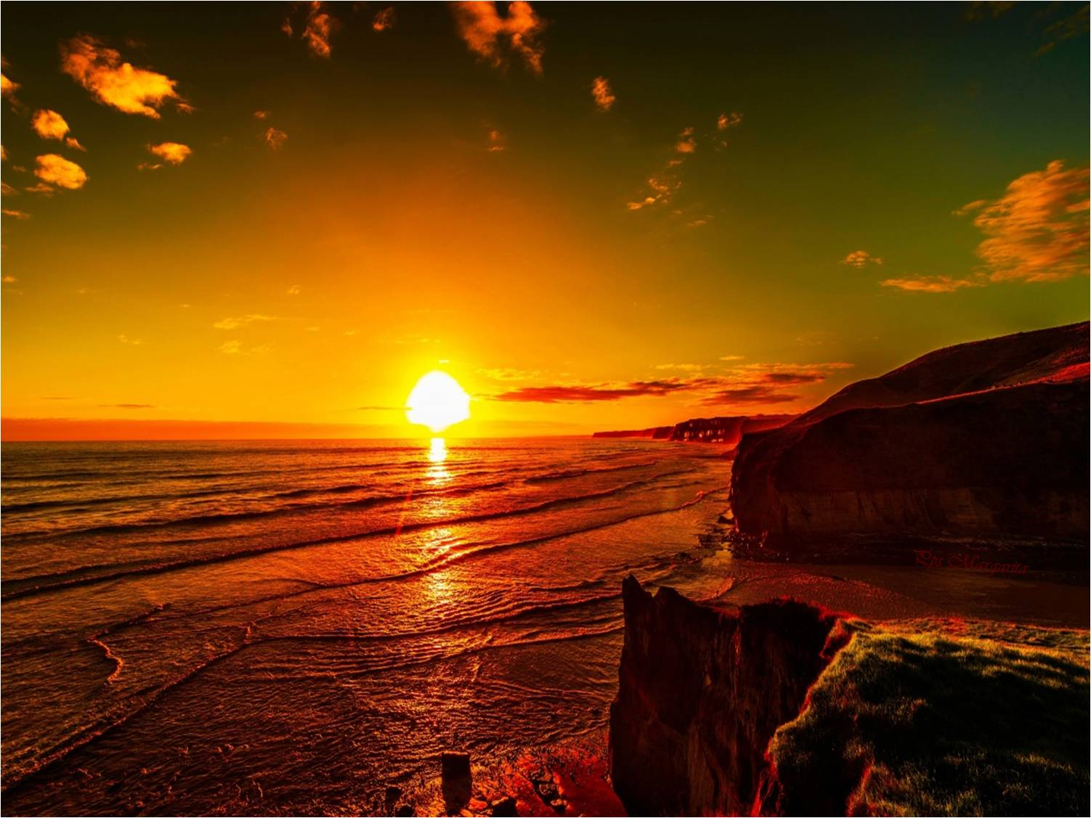
Descubre un futuro lleno de posibilidades.

Slide 15
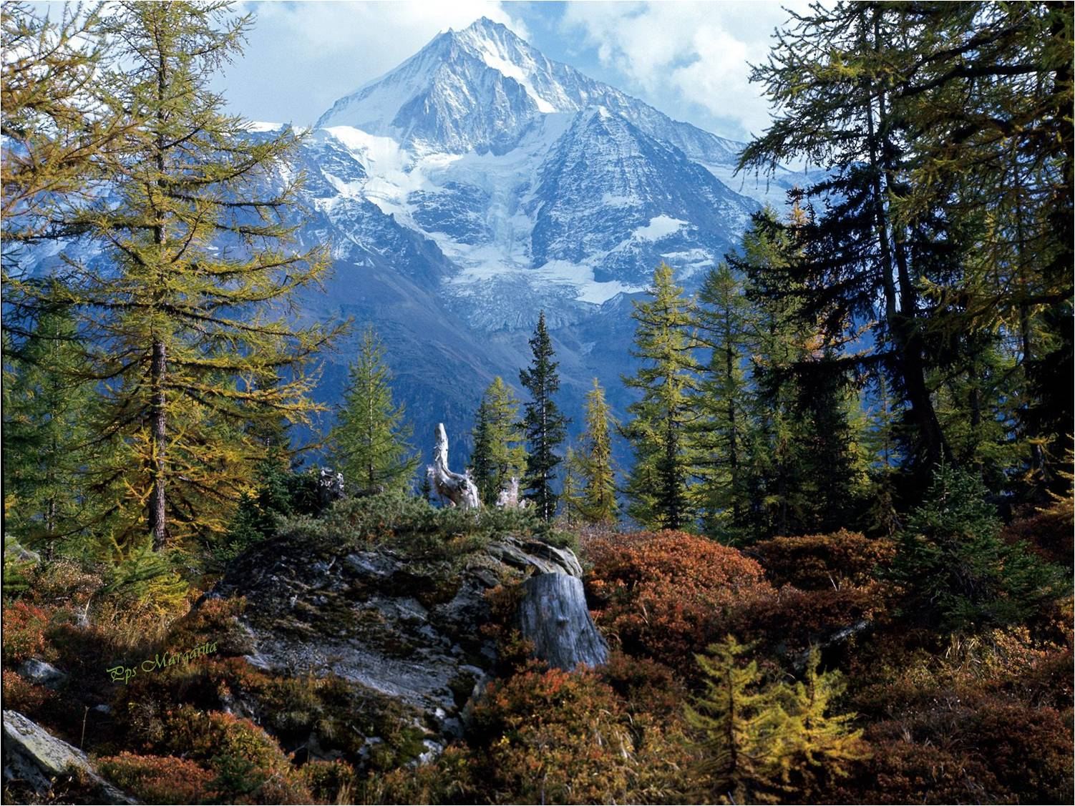
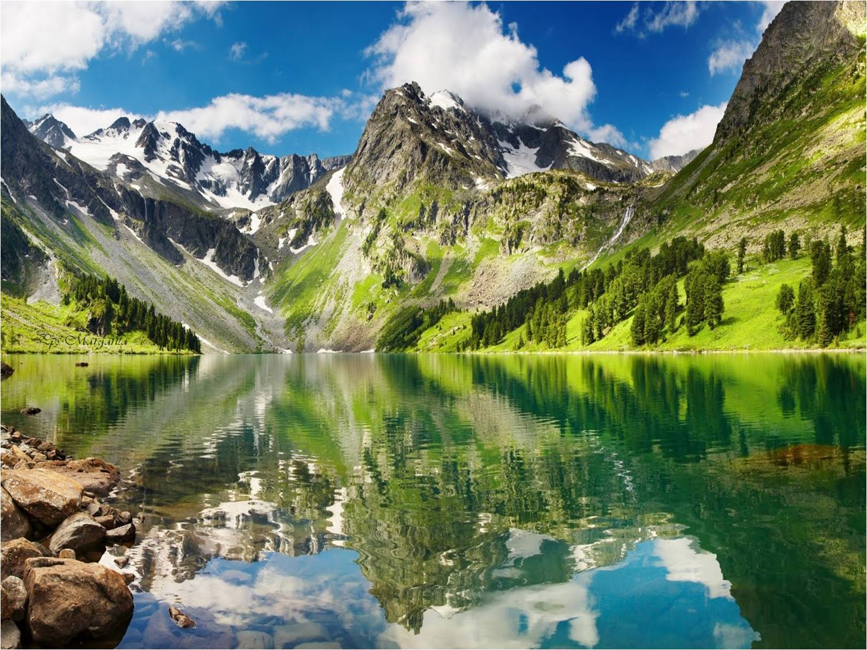
Que encuentres suficiente fortaleza en tu interior para determinar por ti mismo tu valor
Y no dependas de la opinión de otros para reconocer tus habilidades.

Slide 16



Enero 2017
Música: Andrea Berg
Ich Liebe das Leben
(Amo la vida)
Margarita

Slide 17









¿Te ha gustado?
Puedes ver más entrando
Aquí
Además puedes recibir powerpoints en tu correo electrónico suscribiéndote aquí:
Esta presentación powerpoint ha sido creada y compartida única y exclusivamente para mispps.com

